Slide 1
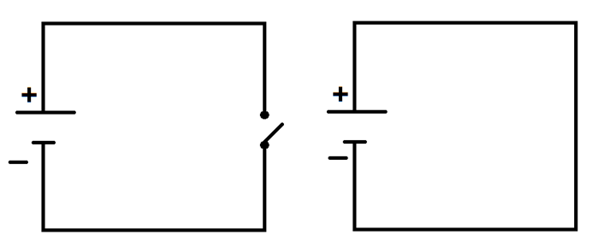
Interrupteur
ouvert
Interrupteur
fermé
0
1

Slide 2
Programme
01001010010100101110110001110011011000111001

